Slide 1
용어
알고리즘: 작업을 수행하는 방법을 정의하는 단계들의 집합
프로그램: 알고리즘의 한 표현
프로그래밍: 프로그램을 개발하는 과정
소프트웨어: 프로그램과 알고리즘
하드웨어: 장비

Slide 2
그림 0.1
마술 시연을 위한 알고리즘
효과: 마술 공연자는 보통의 카드 한 벌에서 몇 장의
카드를 집어 그림면을 아래로 향한 채 테이블 위에
올려놓은 후, 이들을 잘 섞어 테이블 위에 펼쳐 놓는다.
그런 다음 청중들이 빨간색 또는 검은색 카드를 청하는
대로 해당 색상의 카드를 뒤집어 보인다.
비결과 주문:
단계 1. 보통의 카드 한 벌에서 10장의 빨간색 카드와
10장의 검은색 카드를 선택한다. 이들을 색상에 따라
테이블 위에 두 패로 나누되 그림이 윗면에 보이게 둔다.
단계 2. 빨간색 카드들과 검은색 카드들이 선택되었음을
알린다.
단계 3. 빨간색 카드들을 집는다. 빨간색 카드들을 패
정리한다는 구실로 그림면을 아래로 향한 채로 왼손에
들고, 오른손 엄지와 검지를 사용하여 한 장씩
끄집어내면서 카드에 오목 흠집을 남긴다. 빨간색
카드들을 그림면이 아래로 향한 채로 테이블 위에
쌓아두고는 “이쪽에 빨간색 카드들이 있습니다.”라고
말한다.
단계 4. 이번에는 검은색 카드들을 집어 단계 3과 비슷한
작업을 하되 카드에 볼록 흠집을 남긴다. 검은색
카드들도 그림면이 아래로 향한 채로 테이블 위에 |
쌓아두고는 “이쪽에 검은색 카드들이 있습니다.”라고
말한다.
단계 5. 검은색 카드들을 테이블에 올려놓으면서 (여전히
카드들의 그림면이 아래로 향한 채로) 즉시 양손을
사용하여 검은색 카드들과 빨간색 카드들을 섞어
테이블 위에 펼쳐놓는다. 카드들을 완전히 섞었음을
알린다.
단계 6. 그림면이 아래로 향한 카드들이 남아있는 동안
다음 작업들을 반복적으로 실행한다.
6.1. 청중에게 색상을 선택하도록 요청한다.
6.2. 요청된 색상이 빨간색일 경우, 오목 흠집이 있고
그림면이 아래로 향한 카드가 남아있으면 “빨간색
카드가 여기 있군요.”라고 말하면서 그 카드를 뒤집어
보인다.
6.3. 요청된 색상이 검은색일 경우, 볼록 흠집이 있고
그림면이 아래로 향한 카드가 남아있으면 “검은색
카드가 여기 있군요.”라고 말하면서 그 카드를 뒤집어
보인다.
6.4. 요청된 색상의 카드가 남아있지 않을 경우, 그
사실을 알리고 남아있는 카드들을 모두 뒤집어
보임으로써 이를 확인시켜준다.

Slide 3
알고리즘의 역사
알고리즘에 관한 연구는 수학의 한 분야로 시작되었다.
알고리즘 예:
  나눗셈법
  유클리드의 호제법 알고리즘
Gödel의 불완전성 정리(Incompleteness Theorem): 알고리즘으로 해결할 수 없는 문제들이 존재한다.

Slide 4
그림 0.2
유클리드의 호제법 알고리즘
설명: 이 알고리즘은 두 개의 자연수가 입력되는 것을 가정하고
그 두 값의 최대공약수를 계산한다.
절차:
단계 1. 두 입력 값 중 큰 값은 M, 작은 값은 N에 지정한다.
단계 2. M을 N으로 나누고 그 나머지를 R이라고 부른다.
단계 3. R이 0이 아닐 경우, N이 가진 값을 M에 지정하고
R의 값은 N에 지정한 다음 단계 2로 돌아간다. R이 0일
경우, 현재 N에 지정된 값이 최대공약수이다.

Slide 5
컴퓨터 과학
알고리즘에 관한 학문
다른 분야의 학문적 성과들을 응용
  수학
  공학
  심리학
  경영학
  언어학

Slide 6
컴퓨터과학의 핵심적 질문들
알고리즘적 처리과정에 의해 해결될 수 있는 것은 어떤 문제들인가?
어떻게 하면 알고리즘을 보다 쉽게 찾을 수 있을 것인가?
어떻게 알고리즘의 표현 및 전달 기법을 개선할 수 있을까?
알고리즘과 기술에 관한 지식을 보다 우수한 컴퓨터를 만드는데 어떻게 적용할 것인가?
서로 다른 알고리즘들의 특성들을 어떻게 분석하고 비교할 수 있을까?

Slide 7
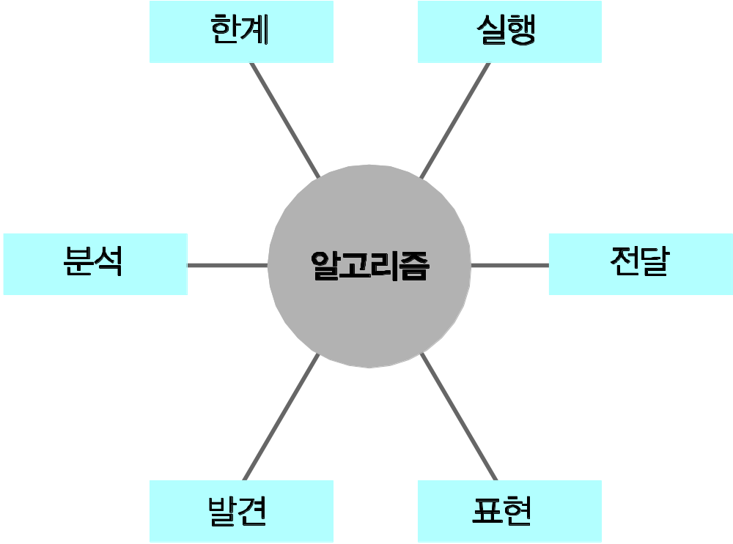
그림 0.5 컴퓨터과학에서 알고리즘의 핵심적 역할

Slide 8
추상화(abstraction)
추상화: 개체의 외적 속성과 내적 구성의 세부사항을 구별하는 것
추상적 도구: 그 내적 구성을 모르고서도 사용할 수 있도록 만들어진 컴포넌트

